Slide 1
Психіка як результат еволюції матерії

Slide 2
Для пояснення природи психіки важливо спиратися на наукові дані про закономірності її виникнення і станов­лення в умовах еволюції протягом багатьох мільйонів років.

Slide 3
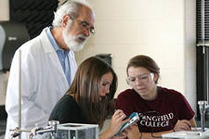

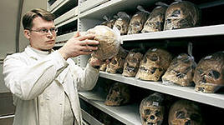
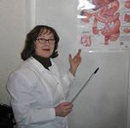
Ці дані здобуті археологами, біологами, антропологами, фізіологами та узагальнені психологами.

Slide 4
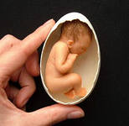
Зародження і розвиток психіки пов'язуються з еволюційними процесами в природі на стадії виникнення живої матерії.

Slide 5
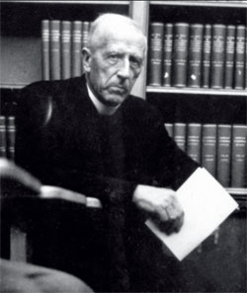
Погляди відомого французького філософа П’єра Тейяр де Шардена (1881 — 1955)
на еволюцію матерії та психіки

Slide 6
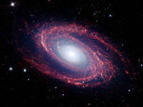
Розвиток матерії, або, за його термінологією, універсуму, триває упродовж кількох мільярдів років і виявляється в розширенні «первісного атома» до розмірів сучасних галактик.

Slide 7
Процес просторового розширення матерії здійснюється водночас із протилежним процесом — органічним згортанням універсуму до самого себе від дуже простих тіл до винятково складних.

Slide 8

Розвиток психіки — психогенез — є складовою космогенезу.

Slide 9
Таке розуміння психогенезу наближається до теорії панпсихізму.

Slide 10
Стадії універсуму
Переджиття
Наджиття
Думку
Життя
Кожній з них властиві відповідні стадії психогенезу.

Slide 11
Стадія Переджиття
Суб'єктивне, психічне втілюється в матерію у вигляді потенції. Планета Земля має природжений потенціал переджиття і відповідну йому масу елемен­тарної психічної, духовної енергії — передсвідомості.

Slide 12
Стадія Життя
Формується біосфера, яка поширюється на оболонці планети у вигляді живої маси організованої матерії — мікроорганізмів і мегамолекул; остання розгалужується у вигляді дерева життя.

Slide 13
Стадія Думки
Характерне інтенсивне зростання свідомості. Феномен людини виявляється у парадоксальному явищі: при незначних морфологічних змінах людини починається небачене потрясіння усіх сфер життя на планеті.

Slide 14
Стадія Наджиття
Характерним є об'єднання народів, духовне оновлення Землі, формування Надлюдства. Ноогенез приводить до олюднення часу й простору, до виникнення Надособистості.

Slide 15
Психіка, таким чином, виникла як необхідний механізм сигналізації, орієнтації, організації поведінки живих істот, що поліпшувало умови їхнього життя.

Slide 16
Розвиток психіки здійснювався як доцільний процес і проходив ряд етапів, набуваючи на кожному з них якісно нових ознак.

Slide 17
Розвиток психічних механізмів регуляції поведінки живих істот проходив ряд етапів:
1)чутливість щодо окремих властивостей об'єктів у найпростіших організмів
2)сприймання цілісних предметів у більш складних живих істот
3) практичний інтелект вищих тварин
4) практичний і абстрактний інтелект як основа первісної свідомої психіки у прадавньої людини
5)свідомість і самосвідомість стародавньої людини
6) особистість людини до нашої і нашої ери, зокрема епох Відродження, Просвітництва, промислової революції та сучасного соціального і науково-технічного поступу.

Slide 18
При переході від попереднього до наступного етапу форми психіки трансформуються у досконаліші психічні системи регуляції поведінки та діяльності живих істот, дедалі ефективніше забезпечуючи їхню життєдіяльність.

Slide 19
Виникнення первісної психіки пов'язане з переходом від допсихічних форм регуляції поведінки — так званих тропізмів.

Slide 20
Види тропізмів
термотропізм
хемотропізм
фототропізм

Slide 21
Тропізм, таксис — це засоби рухового реагування найпростіших організмів на фактори, від яких залежить їхнє біологічне існування.

Slide 22
У процесі еволюції виникає форма відображення чутливість - здатність реагувати на біотично значущі об'єкти не в процесі безпосереднього контакту з ними, а на відстані — за допомогою сигналів про них, завдяки чому організми можуть уникнути загрози для свого існування або скористатися сприятливими умовами.

Slide 23
Об'єктивна дійсність виступала для живих істот не тільки через окремі властивості, а й через різноманітні предмети. Поступово формується новий тип цілісного сигнального, психічного відображення предметів. Виникає - перцептивна психіка як здатність тварин до сприймання, перцепції цілісних предметів і до предметного відображення дійсності.

Slide 24
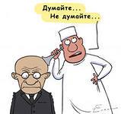
Вершиною психічного розвитку тварин є практичний інтелект.

Slide 25

Великого значення набуває у вищих тварин, особливо в мавп, не лише використання предметів, наприклад гілок, кісток, каміння, а й маніпулювання ними,що
передує їх уживанню як
знарядь праці.

Slide 26
Новий етап у розвитку психіки у філогенезі пов'язаний із змінами в поведінці людиноподібних мавп та прадавніх людей, що проявлялося передовсім у виготовленні матеріальних знарядь дії на об'єкти середовища.

Slide 27
Це приводило до накопичення знань про властивості об'єктів, умінь застосовувати знання і знаряддя у різних ситуаціях, до значного розширення фонду навичок.

Slide 28

Важливе значення в організації спільної діяльності мала мовленнєва діяльність. Передання досвіду від одного члена первісних угруповань до іншого, від одного покоління прадавніх людей до іншого.

Slide 29
Ф. Клікса визначив,що розвиток людського інтелекту проходить три фази:
I - розвитку вищих тварин — научіння та навички;
Научіння спирається на індивідуальну пам'ять.
ІІ - період переходу від тварини до людини
На основі наявного досвіду будуються передбачення подальшого розвитку подій, приймаються рішення.
ІІІ - відрив процесів мислення від реальності, поява суто людського абстрактного інтелекту
Як відомо, пам'ять живиться сприйняттями, а мислення — змістом пам'яті, який фіксується в людини у формі образів і слів.

Slide 30
Отже, у прадавньої людини, крім практичного інтелекту, формуються такі компоненти абстрактного інтелекту, як мислення й уява, словесна пам'ять та довільна увага, воля, а також дедалі зростаюча система знань, умінь і навичок.

Slide 31
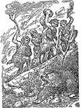
Суспільна організація трудової діяльності спонукала до розподілу ролей між членами первісних людських угруповань, обов'язків у
здійсненні
спільної справи.

Slide 32
Це вимагало наявності в людини більш досконалої форми мотивації, пізнавальної, цілеутворюючої, вольової функції психіки. Розвиток цих функцій здійснювався завдяки вдосконаленню абстрактного мислення й уяви, здатності до запам'ятовування змістової та операційної сторін мотивів, цілей, дій, до довільного розподілу уваги, планування дій, що забезпечувало успішну участь людини в суспільній діяльності.

Slide 33
Після цього починається соціальний, історичний період розвитку психіки людини, який прийшов на зміну біологічному, еволюційному періодові.

Slide 34

Вирішального значення у розвитку психічних властивос­тей людини набуває слово

Slide 35
Форми свідомої психіки:
а) суто людських пізнавальних, інтелектуальних процесів;
б) потрібнісно-мотиваційної та цілеутворюючої сфер діяльності й необхідної для її здійснення системи знань, умінь і навичок;
в) емоційно-почуттєвої сфери як важливого фактора регуляції діяльності й суспільних стосунків.

Slide 36

Інтенсивно формується новий тип людської психіки - Творчість

Slide 37
У межах свідомості виникає якісно нове психічне утворення — самосвідомість, внутрішній рефлексивний механізм саморозвитку, саморегуляції психіки людини.

Slide 38
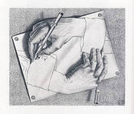
У XIX—XX ст. особистість формується як рівень розвитку психіки людини з притаманною їй системою вищих психічних функцій.

Slide 39
У цю систему входять: здатність пристосовуватичя до різних форм спілкування та взаємодія особистості з соціумом; здатність до формування складної системи цілеутворення, смислової регуляції власної поведінки; розвинена система знань, завдяки яким людина пізнає навколишнє середовище, усвідомлює і розв'язує значущі проблеми, питання, завдання; психофізіологічні якості, під впливом яких формується індивідуальність й особистість.

Slide 40
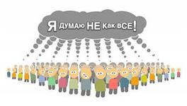
Особистість стає вершиною філогенезу психіки

Slide 41
Розвиток психіки людини, її психічних здібностей три­ває в умовах науково-технічного поступу і соціальних перетворень світової цивілізації, яким притаманні інтенсивний розвиток структури професійної діяльності; залучення людини до різних видів творчої діяльності; вплив на людину величезних потоків інформації; активне функціонування інститутів формування і самовираження особистості — систем освіти, науки, виробництва, культури тощо; формування особисті тісно зорієнтованого штучного предметного середовища як важливого фактора становлення і функціонування людської особистості; глобальні екологічні перетворення планети і практичне формування ноосфери; вихід у Всесвіт.

Slide 42
Ці умови детермінують розвиток нових психічних якостей особистості.

Slide 43
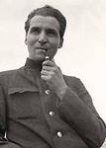
П. В. Симонов вважав: що поряд зі свідомістю та самосвідомістю виникає так звана понадсвідомість, а поряд з людським інтелектом з'являється понадінтелект, підсилений «штучним інтелектом» сучасних комп'ютерів.

Slide 44
Отже, в процесі філогенезу виникає і розвивається безперервна низка форм психічного відображення живими істотами навколишньої дійсності, які сприяють досконалішій регуляції їхньої поведінки та життєдіяльності.

